Slide 1

Olympics reminder
Разработчик: Лаврецкая Елизавета

Slide 2

Идея проекта
Существует много олимпиад, в которых хочется участвовать
Даты проведения олимпиад
разные
Нужен телеграм бот,
который напомнит о сроках

Slide 3
Цель и задачи
Цель: Создать телеграм бот, который будет напоминать об интересующих олимпиадах.
Задачи:
Организовать сбор и хранение данных о пользователях и олимпиадах и функции для оперирования ими.
Создать бота в телеграме, который позволит взаимодействовать пользователю с программой.
Разместить бот на хостинге.

Slide 4
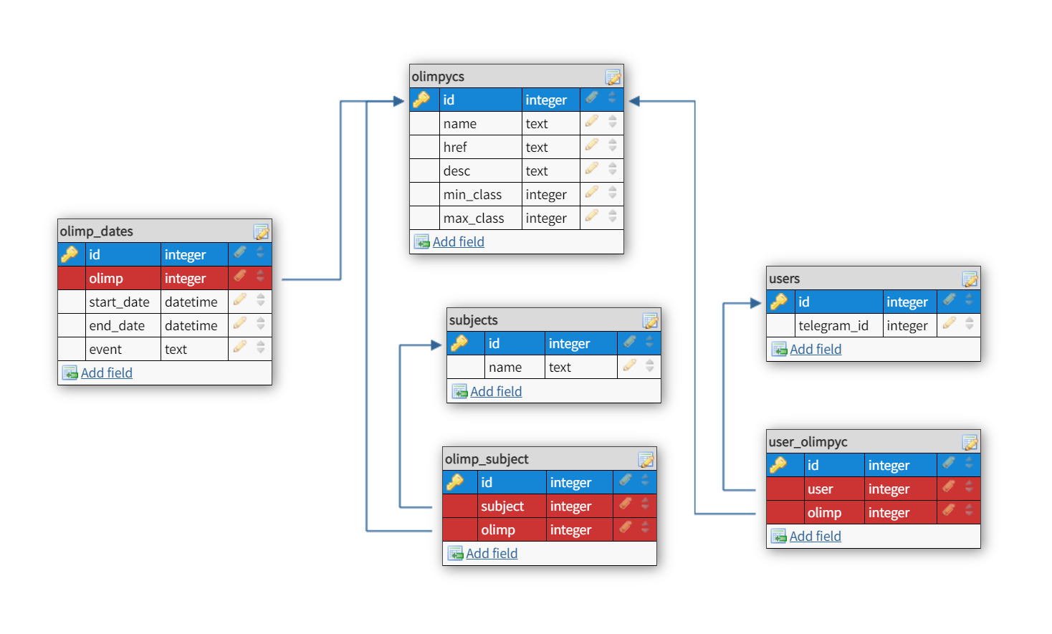
Архитектура. База данных

Slide 5
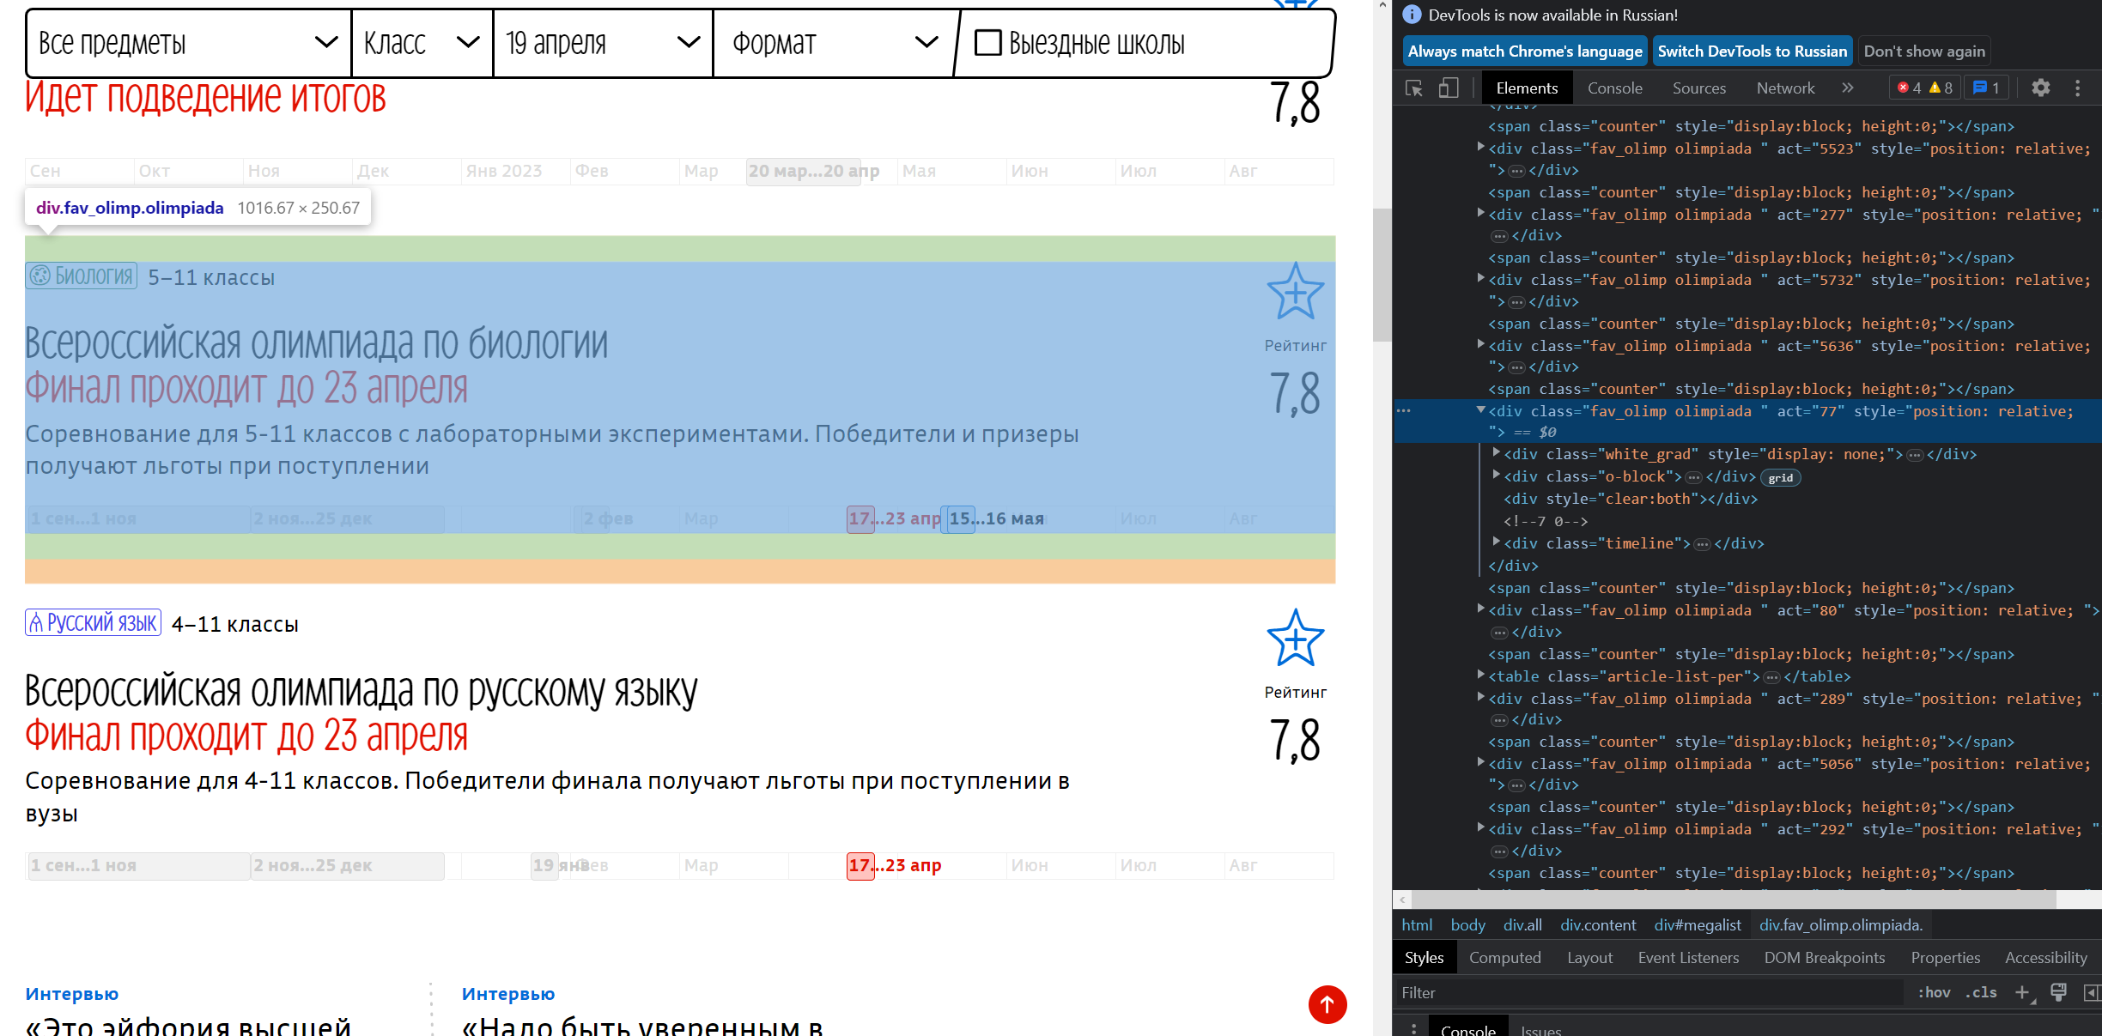
Получение данных
Получение данных идёт с сайта https://olimpiada.ru
С помощью парсера происходит считывание информации об олимпиадах. После этого происходит их загрузка в базу данных.

Slide 6

Архитектура. Бот
Запоминает ваши предпочтения и напоминает о предстоящих олимпиадах за три дня, в день начала и за три дня до конца этапа.
Реализованы 6 команд.

Slide 7
Команды и функции
/start – запустить бот
/help – описание команд
/find – поиск олимпиад по фильтрам
/add – быстрое добавление олимпиады
/unset – удалить напоминание по названию олимпиады
/unset_all – удалить все напоминания
/stop – прерывание действия

Slide 8


